Slide 1

第八讲
多元函数的极值及其求法

Slide 2
多元函数的极值及其求法
一、多元函数的极值
二、最值问题
三、条件极值

Slide 3
多元函数的极值及其求法
一、多元函数的极值
二、最值问题
三、条件极值

Slide 4
一、多元函数的极值
（一）引言
（二）定义
（三）存在条件
（四）求法

Slide 5
一、多元函数的极值
（一）引言
（二）定义
（三）存在条件
（四）求法

Slide 6
回顾:
一元函数的极值与最值
定义
极值
在x₀的邻域内f(x)≥f(x₀)(f(x)≤f(x₀)
最值
在定义域内f(x)≥f(x₀)(f(x)≤f(x₀)
区别
局部概念、
整体概念
联系
若最值在区间内部取得，则最值一定是一个极值
存在条件
驻点
必要条件
极值点(可导)
驻点
极值嫌疑点
不可导点
第一条件
极值嫌疑点左右侧一阶导数的符号
充分条件
第二条件
驻点处二阶导数的符号
求法
明确定义域
比较函数值
极值
求驻点和不可导点
最值
最值在内部取得
判定
实际意义

Slide 7
一、多元函数的极值
（一）引言
（二）定义
（三）存在条件
（四）求法

Slide 8
一、多元函数的极值
（一）引言
（二）定义
（三）存在条件
（四）求法

Slide 9
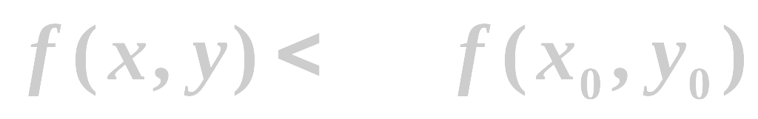
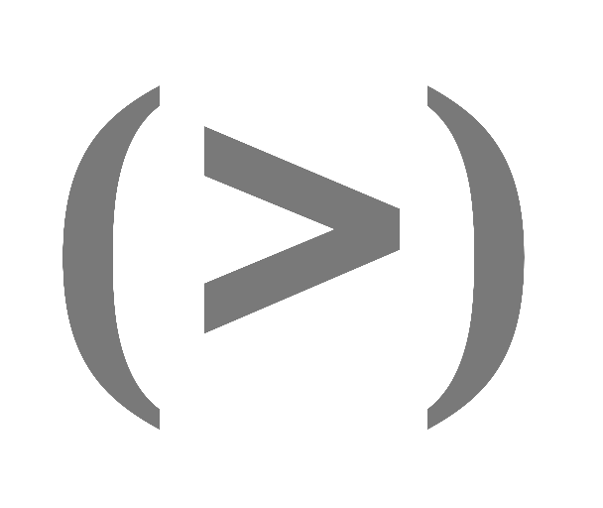
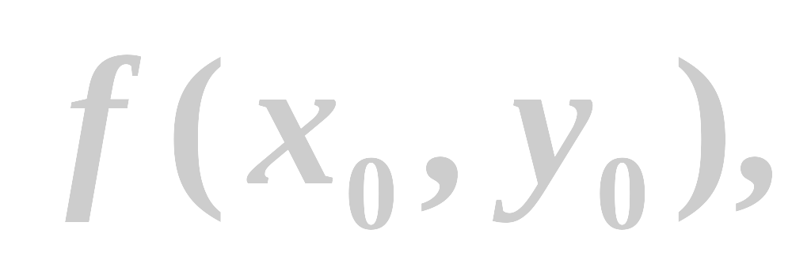
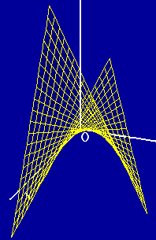


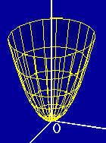
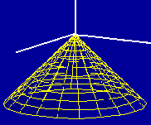
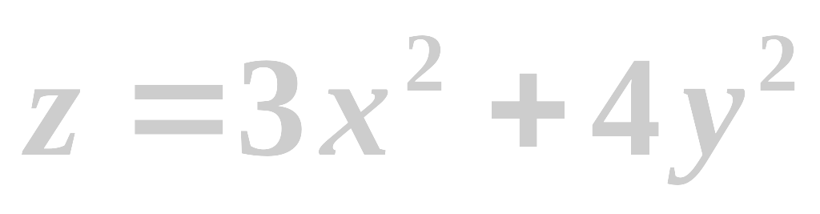


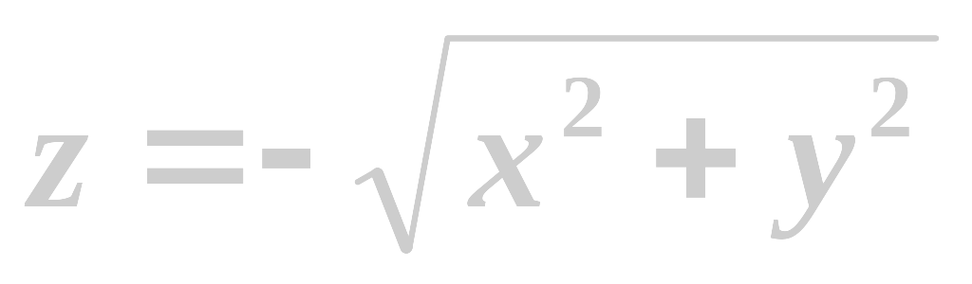

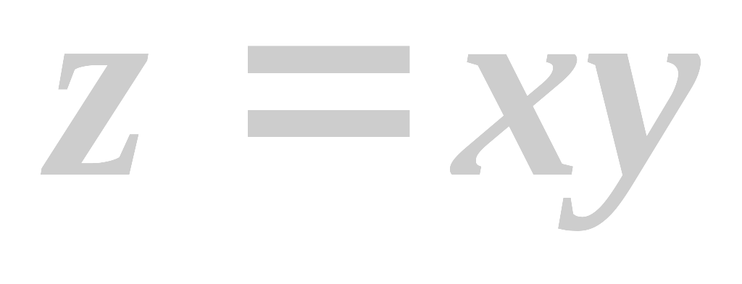

定义
设函数z=f(x,y)的定义域为D,P₀(x₀,y₀)为D的内点.
若存在P₀
的某个邻域U(P₀),使得对于该邻域内异于P₀
的任何点(x,y)都有:
则称函数f(x,y)
在(x₀,y₀)有极大值
(极小值)
点(x₀,y₀)称为函数
f (x,y)的极大值点
(极小值点).
极大值和极小值统称为
极值,
使得函数取得极值的点称为极值点.
例1
在点(0,0) 有极小值;
在点(0,0) 有极大值;
在点 (0,0) 无极值.

Slide 10
一、多元函数的极值
（一）引言
（二）定义
（三）存在条件
（四）求法

Slide 11
一、多元函数的极值
（一）引言
（二）定义
（三）存在条件
（四）求法

Slide 12
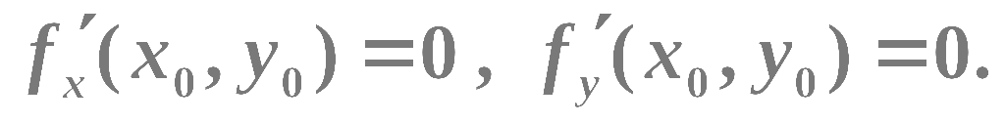
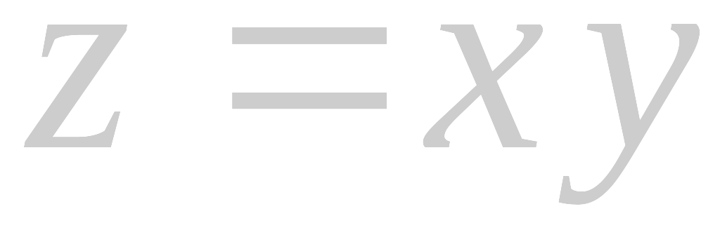
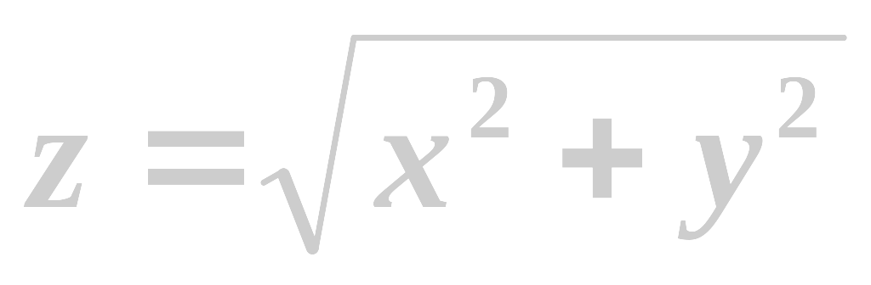
定理1
若函数z=f(x,y)在点(x₀,y₀)具有偏导数,且在点(x₀,y₀)处有极值 ,则有:
注
(1)
使偏导数都为 0 的点称为驻点 .
几何意义:
曲面z=f(x,y)在驻点处的切平面平行于xoy面.
(2)
驻点不一定是极值点.
例如:
有驻点( 0, 0 ),
但在该点不取极值.
(3)
函数在一点处偏导数不存在,也可能取得极值.
例如:
在(0,0)处偏导数不存在,但取得极小值.

Slide 13
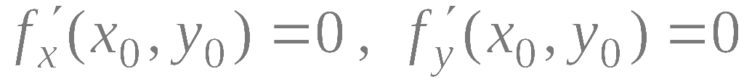
定理2
设函数z=f(x,y)在点(x₀,y₀)的某邻域内连续且有一阶及二阶连续偏导数,又
令
则f (x,y)在(x₀,y₀)处取得极值的条件如下:
A<0 时取极大值;
则: 1) 当AC－B²>0时,具有极值
A>0 时取极小值.
2) 当AC－B²<0时,没有极值
3) 当AC－B²=0时,不能确定,需另行讨论.

Slide 14
一、多元函数的极值
（一）引言
（二）定义
（三）存在条件
（四）求法

Slide 15
一、多元函数的极值
（一）引言
（二）定义
（三）存在条件
（四）求法

Slide 16
定理2
设函数z=f(x,y)在点(x₀,y₀)的某邻域内连续且有一阶及二阶连续偏导数,又
令
则f (x,y)在(x₀,y₀)处取得极值的条件如下:
A<0 时取极大值;
则: 1) 当AC－B²>0时,具有极值
A>0 时取极小值.
2) 当AC－B²<0时,没有极值
3) 当AC－B²=0时,不能确定,需另行讨论.

Slide 17
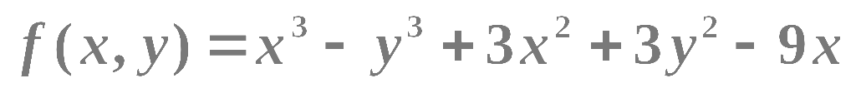
例2
求
的极值.

Slide 18
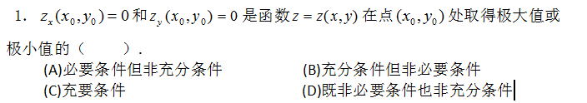
例2
求
的极值.
练习
答案：D

Slide 19
多元函数的极值及其求法
一、多元函数的极值
二、最值问题
三、条件极值

Slide 20
多元函数的极值及其求法
一、多元函数的极值
二、最值问题
三、条件极值

Slide 21
假定
(1) f (x,y)在有界闭区域D上连续；
(2) f (x,y)在D内可微分且只有有限个驻点.
求法
(1) 求出f (x,y)在D内的所有驻点及驻点处的函数值;
(2) 求出f (x,y)在D的边界上的最大值和最小值;
(3) 上述函数值中，最大者为最大值，最小者为最小值.
注
(1)
上述求法中无须驻点处取得极值的情况
(2)
若根据问题的性质可以断定f (x,y)的最值在D内部取得,
而函数在D内只有一个驻点,则函数在该点处取得最值.

Slide 22
例3
某厂要用铁板做一个体积为2m³的有盖长方体水箱,
问当长、宽、高各取怎样的尺寸时, 才能使用料最省?

Slide 23
多元函数的极值及其求法
一、多元函数的极值
二、最值问题
三、条件极值

Slide 24
多元函数的极值及其求法
一、多元函数的极值
二、最值问题
三、条件极值

Slide 25
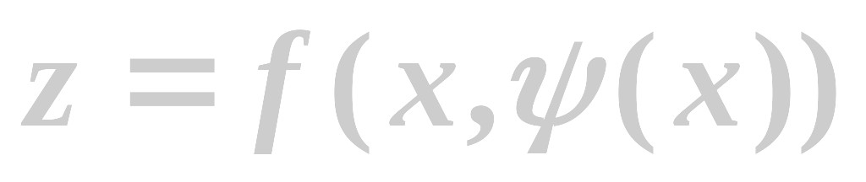
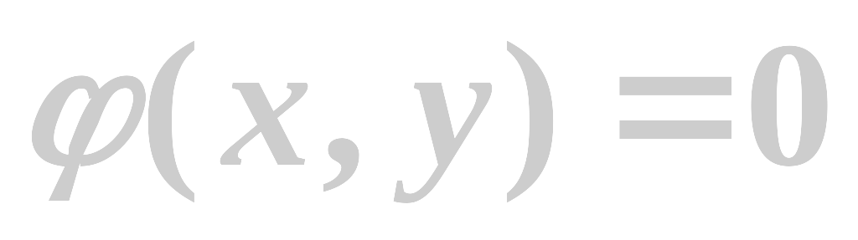
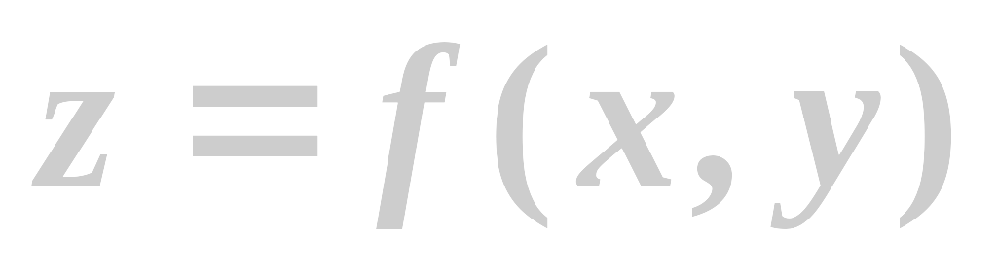
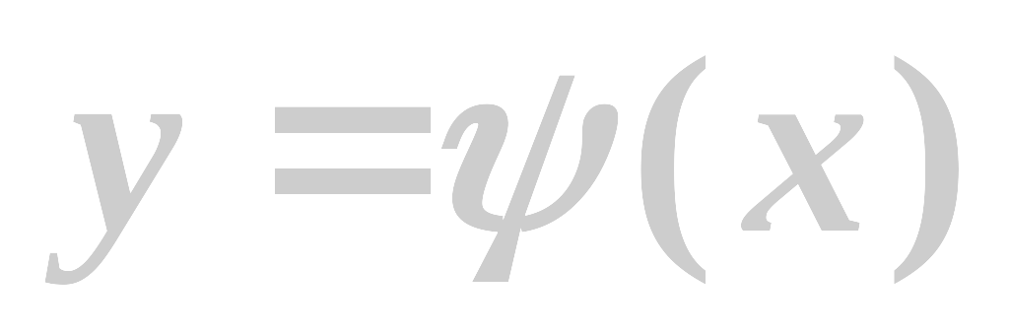
问题
对自变量只有定义域限制
无条件极值
极值
对自变量除定义域限制外,
还有其它条件限制
条件极值
条件极值的求法
1．
代入法
无条件极值
例,
在条件
下,求函数
的极值

Slide 26
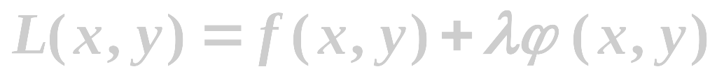
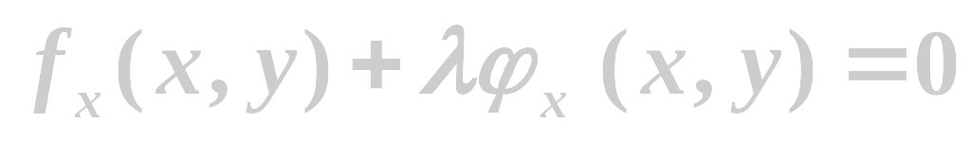
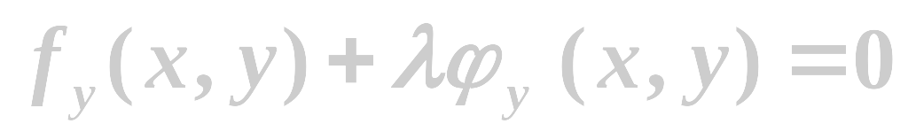
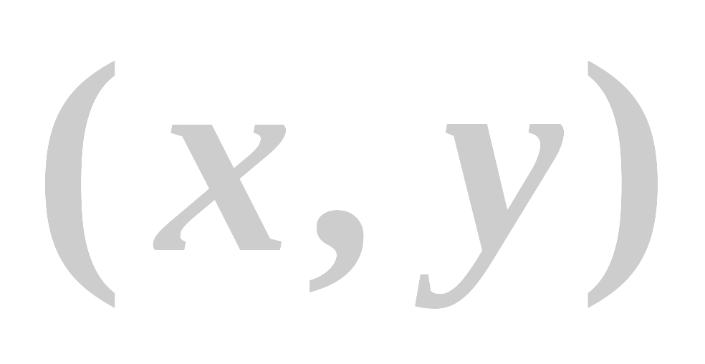
问题
对自变量只有定义域限制
无条件极值
极值
对自变量除定义域限制外,
还有其它条件限制
条件极值
条件极值的求法
1．
代入法
2．
拉格朗日乘数法
例,
在条件
下,求函数
的极值
拉格朗日函数
对x和y分别求偏导数
与附加条件联立
可能的极值点

Slide 27
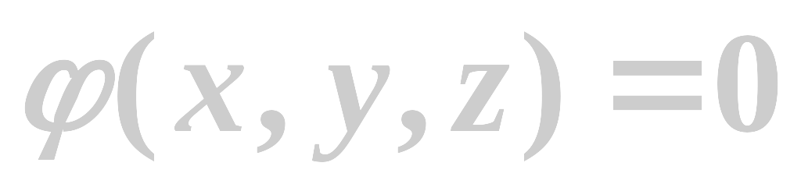
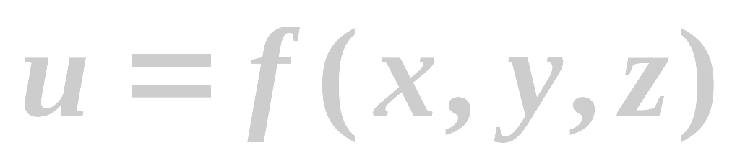
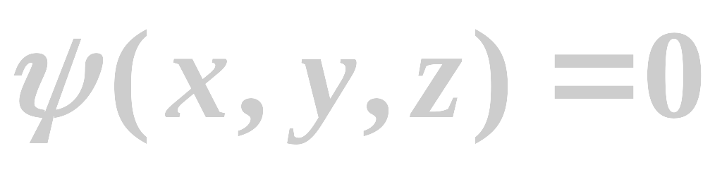
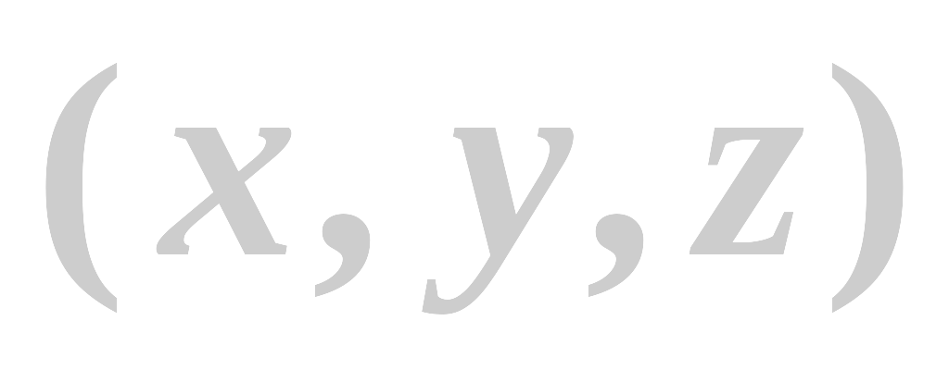
拉格朗日乘数法的推广
例,
求函数
在附加条件
下的极值.
(自变量多于两个,条件多于一个)
作拉格朗日函数:
求其一阶偏导数，与两个附加条件联立，得方程组:
解方程组,
得出的
即为可能极值点.

Slide 28
例4
求表面积为a²而体积为最大的长方体的体积.
注
在实际问题中往往可根据问题本身的性质判定
用拉格朗日乘数法求得的点是否为极值点.

Slide 30

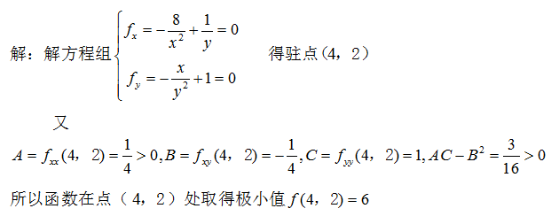
练习

Slide 32
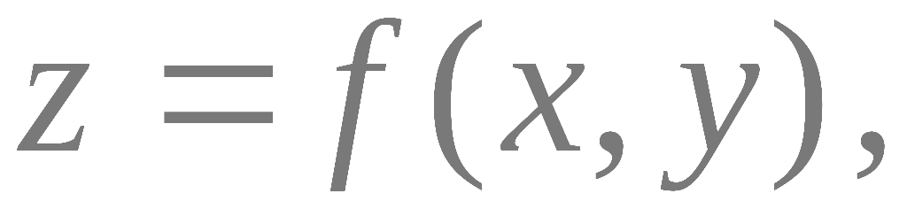
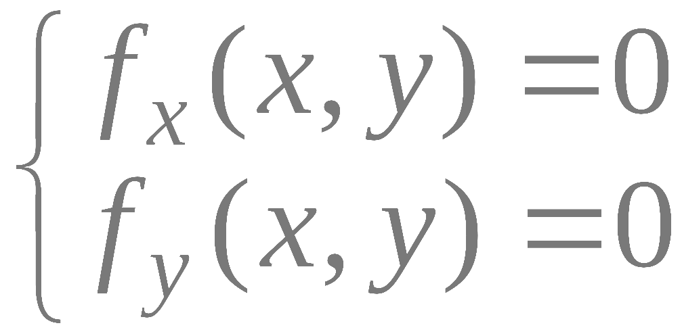
内容小结
1. 函数的极值问题
第一步 利用必要条件在定义域内找驻点.
如对二元函数
即解方程组
第二步 利用充分条件 判别驻点是否为极值点 .
2. 函数的条件极值问题
(1) 简单问题用代入法
(2) 一般问题用拉格朗日乘数法

Slide 33
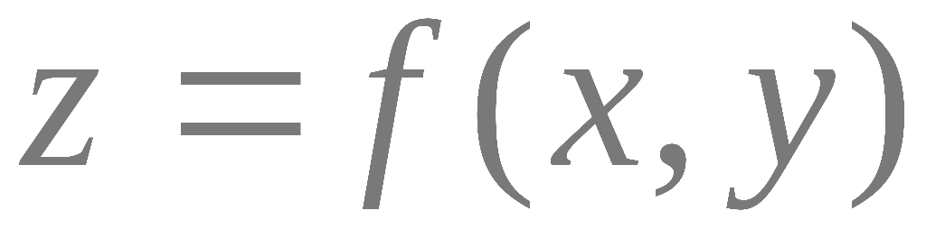
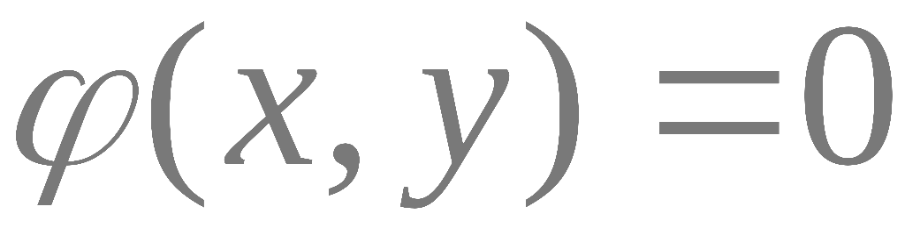
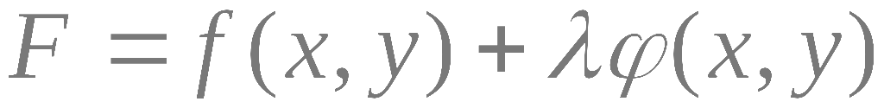
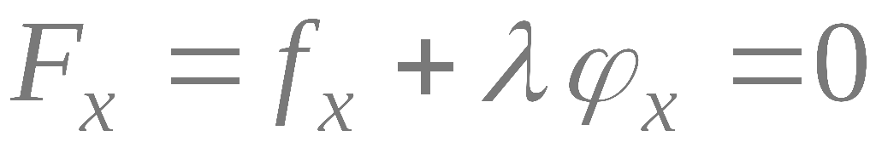
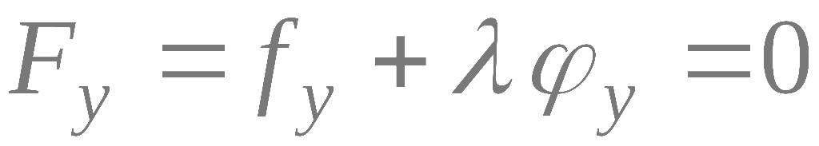
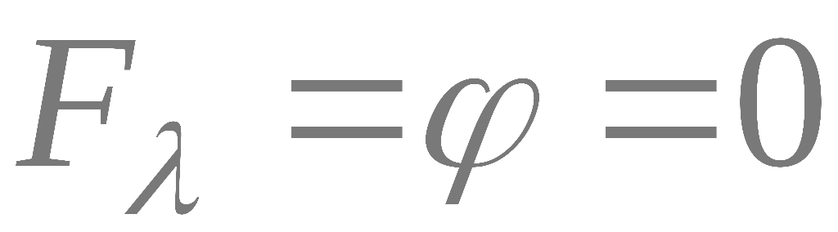
3. 函数的最值问题
如求二元函数
在条件
下的极值,
设拉格朗日函数
解方程组
求驻点 .
第一步 找目标函数, 确定定义域 ( 及约束条件)
第二步 判别
• 比较驻点及边界点上函数值的大小
• 根据问题的实际意义确定最值

